Slide 1
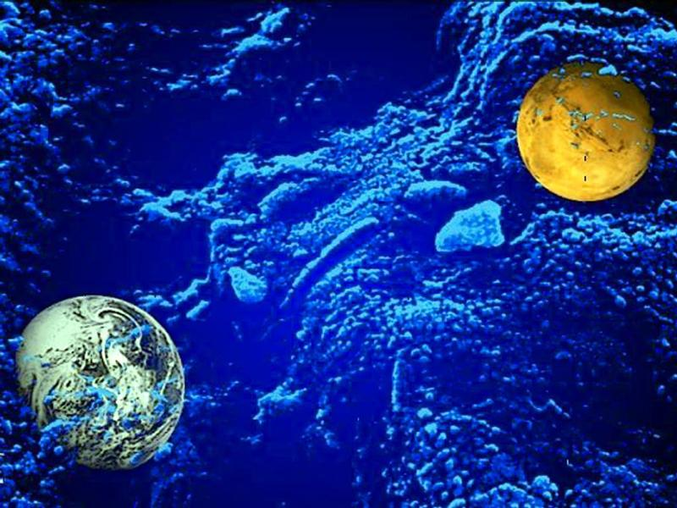
Лабораторная работа №8
« Определение выталкивающей силы, действующей на погруженное в жидкость тело»

Slide 2
Природа так обо всём позаботилась, что повсюду ты находишь, чему учиться. Леонардо да Винчи

Slide 3
Тренировочные задания:
1. Где легче удержать тело: в воздухе или в воде?
2. Нарисуйте тело в воде и подвешенное на нити.
Укажите силы действующие на тела с помощью векторов.
3. Какие способы нахождения силы Архимеда вы знаете?

Slide 4
Ход работы:
FA=Pвоздухе – Pжидкости
1. Измерьте вес тела в воздухе.
2. Измерьте вес тела в жидкости.
3. Рассчитайте выталкивающую силу.
4. Запишите полученный результат.

Slide 5
Дополнительное задание:
Выполните все задания ещё раз, но вместо воды используйте насыщенный раствор соли в воде.
Изменились ли ваши показания?
Объясните полученный результат.
Сделайте вывод.

Slide 6
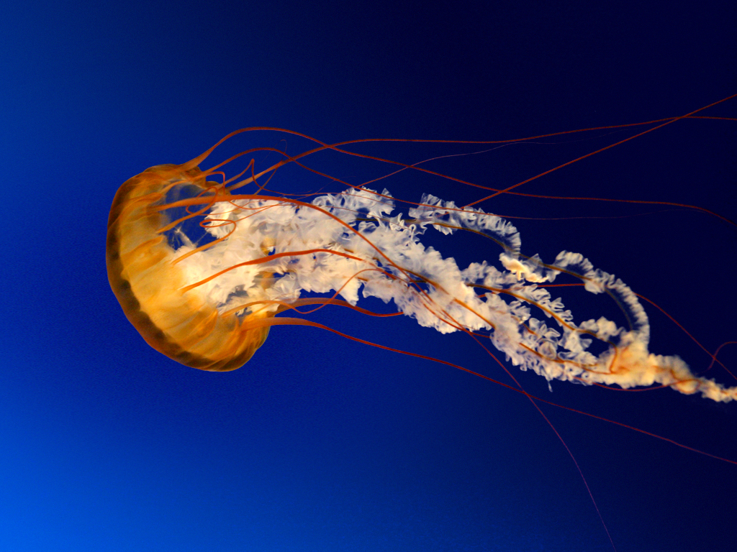
Домашнее задание:
§49,50;
упр.

